Slide 1
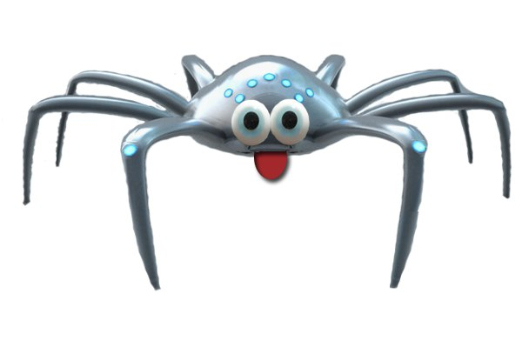
Информационная безопасность и культура учащихся
Педагогический совет

Slide 2
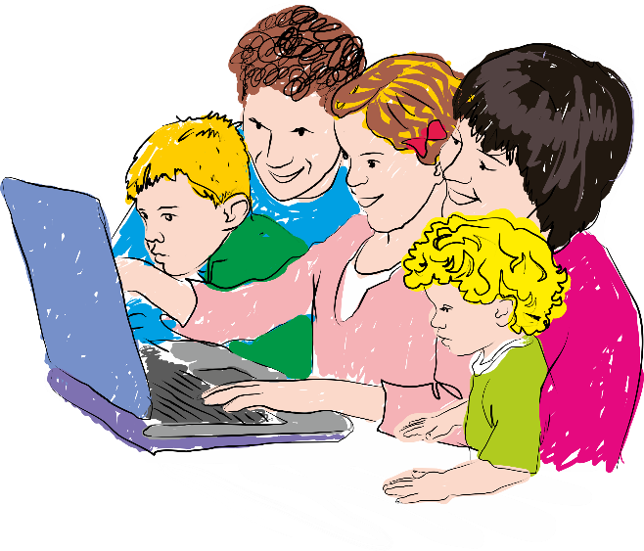
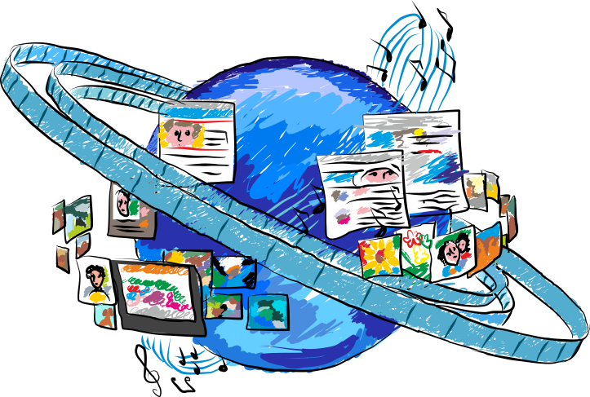
Актуальность
Для защиты детей в онлайновой среде не существует единственно верного решения.
Это глобальная проблема,
которая требует глобального решения всех слоев общества, включая самих детей, их родителей и педагогов

Slide 3
Цель педсовета
Рассмотреть пути формирования информационной культуры и безопасности подрастающего поколения для эффективного использования возможностей глобальной Сети в обучении и воспитании, защите подростков от интернет-рисков и сохранении здоровья

Slide 5
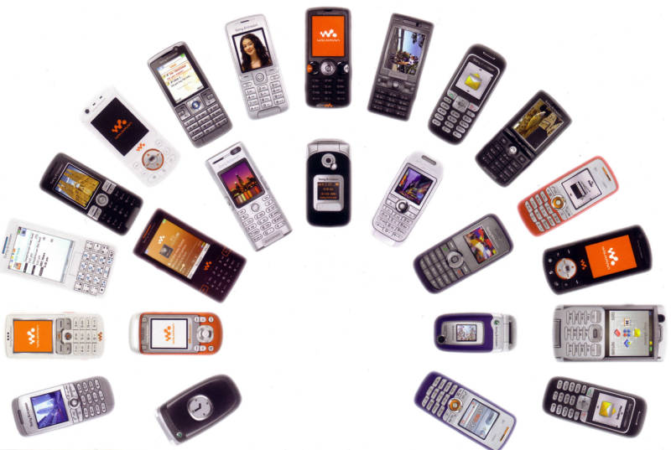
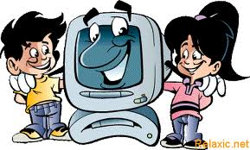
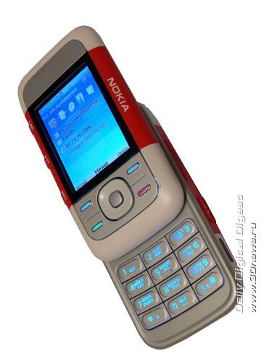
Статистика
Республика Беларусь — на 66 месте среди стран с наиболее высокой «вредоносной активностью в интернете» (отчёт Symantec об угрозах интернет-безопасности за 2009 год). В первой сотне стран — Россия (7 место), Украина (27 место), Казахстан (54 место), Грузия (78 место) и Молдова (86 место).
Данные Центра Безопасного Интернета в России, Госкомстата России, ВЦИОМ, ФОМ, опросов Рамблера, Топ100

Slide 6
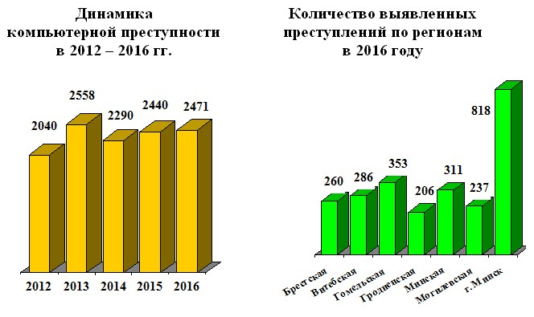
СТАТИСТИЧЕСКИЕ ДАННЫЕ ЗА 2016 ГОД
www.mvd.gov.by

Slide 7
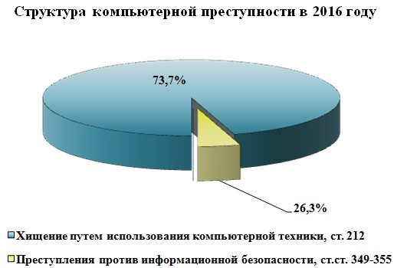

Slide 9
УВД Гродненского облисполкома
Телефон доверия (круглосуточно) | (0152) 79-72-58

Slide 10
Школьные мероприятия
Информация + "10 самых популярных способов мошенничества в Интернете"
Анкетирование "Безопасность в Интернете"
Конкурс рассказов о позитивном контент "Мои любимые сайты"
Онлайн - игра "Прогулка через дикий Интернет - лес"
Интерактивные уроки по безопасности детей в сети Интернет
Семинар-практикум "Безопасность в сети Интернет"

Slide 11
Анкетирование 5-10 классы / 44 чел.
1. Чем чаще всего ты пользуешься?

Slide 12
Анкетирование 5-10 классы / 44 чел
2. Как часто ты пользуешься глобальной сетью Интернет?

Slide 13
Анкетирование 5 - 10 классы / 44 чел.
3. Как ты предпочитаешь проводить своё свободное время? (чем занимаешься чаще всего)

Slide 14
Анкетирование 5 - 10 классы / 44 чел.
4. Сколько времени ты проводишь в социальных сетях
(в Интернете)?

Slide 15
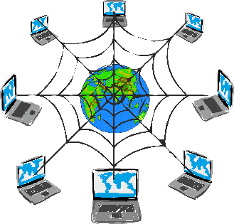
Анкетирование 5 - 10 классы / 44 чел.
5. Какие социальные сети ты знаешь в Интернете?

Slide 16
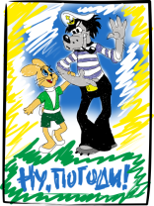
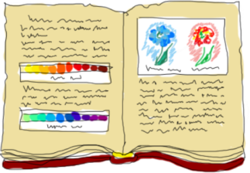
Анкетирование 5 - 10 классы / 44 чел.
6. С какой целью (для чего) ты чаще всего используешь Интернет?

Slide 17
Анкетирование 5 –10 классы / 44 чел.
7. Помогают ли тебе социальные сети в Интернете
в решении твоих личных проблем?

Slide 18
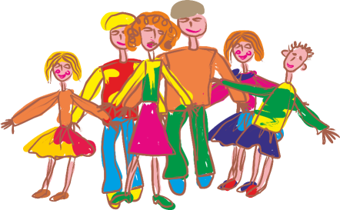
Анкетирование 5 - 10 классы / 44 чел.
8. Какую личную информацию ты размещаешь в Интернете?

Slide 19
Интерактивная игра «Обязательно. Желательно. Нельзя»

Slide 20
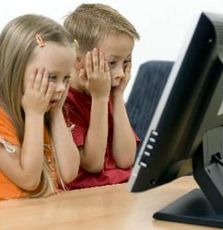
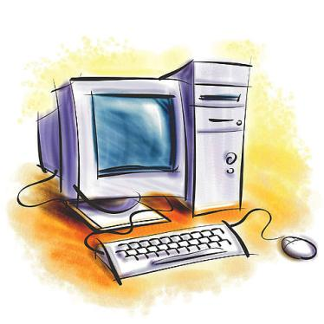
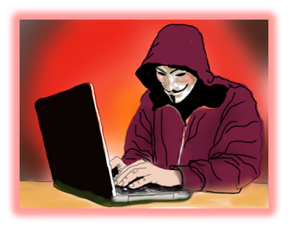
Практикум
«Какие опасности подстерегают детей
в Интернете?»

Slide 21
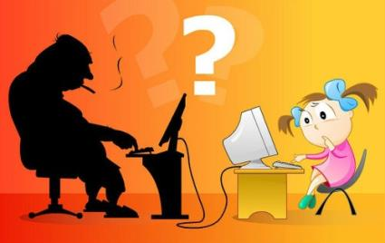
Виды он-лайн угроз
Преступники в Интернете
Преступники преимущественно устанавливают контакты с детьми в чатах, при обмене мгновенными сообщениями, по электронной почте или на форумах.
Вредоносные программы
К вредоносным программам относятся вирусы, черви и «троянские кони» – это компьютерные программы, которые могут нанести вред вашему компьютеру и хранящимся на нем данным.
Вредоносные программы часто маскируются под: картинки, музыку, видео и другие программы

Slide 22
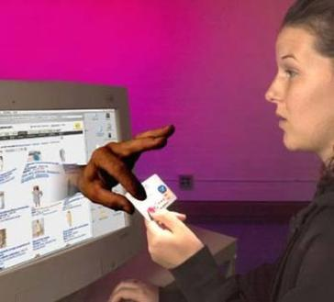
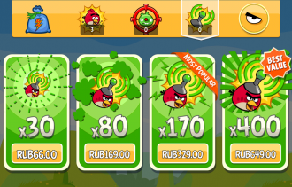
Виды он-лайн угроз
Интернет-мошенничество
Среди Интернет-мошенничеств широкое распространение получила применяемая хакерами техника «phishing»,состоящая в том, что в фальшивое электронное письмо включается ссылка, ведущая на популярный узел, но в действительности она приводит пользователя на мошеннический узел, который выглядит точно так же, как официальный.
Азартные игры
В отличие от игровых сайтов, сайты с азартными играми могут допускать, что люди выигрывают или проигрывают игровые деньги. Сайты с играми на деньги обычно содержат игры, связанные с выигрышем или проигрышем настоящих денег.

Slide 23
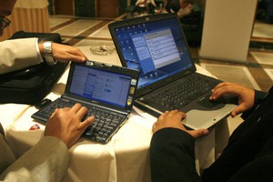
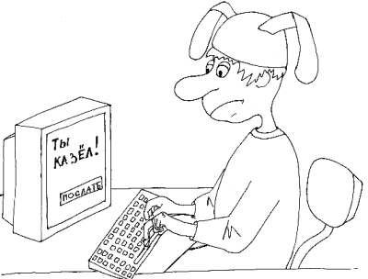
Виды он-лайн угроз
Онлайн-пиратство
Онлайновое пиратство – это незаконное копирование и распространение (как для деловых, так и для личных целей) материалов, защищенных авторским правом – например, музыки, фильмов, игр или программ – без разрешения правообладателя.
Интернет-хулиганство
В Интернете появились свои хулиганы, которые осложняют жизнь другим пользователям Интернета. По сути, они те же дворовые хулиганы, которые получают удовольствие, хамя и грубя окружающим.

Slide 24
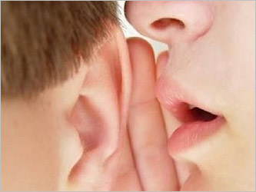
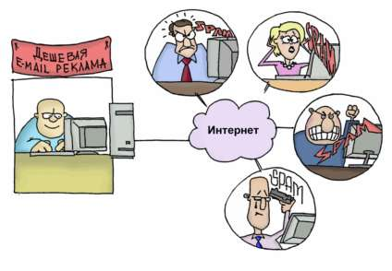
Виды он-лайн угроз
Недостоверная информация
Пользователи Сети должны мыслить критически, чтобы оценить точность материалов; поскольку абсолютно любой может опубликовать информацию в Интернете.
Материалы нежелательного содержания
материалы порнографического, ненавистнического содержания, суицидальной направленности, сектантские, с ненормативной лексикой и т.д.

Slide 25
Практикум
«Как избежать
этих опасностей?»

Slide 26
Преступники в Интернете
Никогда не соглашайтесь на личную встречу с людьми, с которыми вы познакомились в Интернете.

Slide 27
Вредоносные программы
Никогда не открывайте никаких вложений, поступивших с электронным письмом, за исключением тех случаев, когда вы ожидаете получение вложения и точно знаете содержимое такого файла.
Скачивайте файлы из надежных источников и обязательно читайте предупреждения об опасности, лицензионные соглашения и положения о конфиденциальности.
Регулярно устанавливайте на компьютере последние обновления безопасности и антивирусные средства.

Slide 28
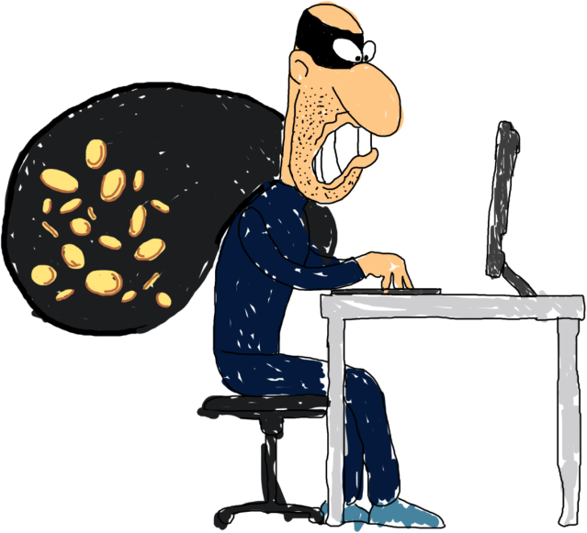
Интернет-мошенничество
Никогда не нужно щелкать на ссылку, содержащуюся в подозрительном электронном письме.
Контролируйте списание средств с ваших кредитных или лицевых счетов.

Slide 29
Азартные игры
Помните, что нельзя играть на деньги.
Играйте в те игры, которые не предполагают использование наличных или безналичных проигрышей/выигрышей

Slide 30
Онлайн-пиратство
Помните!
Пиратство, по сути, обычное воровство, и вы, скорее всего, вряд ли захотите стать вором.
Знайте, что подлинные (лицензионные) продукты всегда выгоднее и надежнее пиратской продукции.

Slide 31
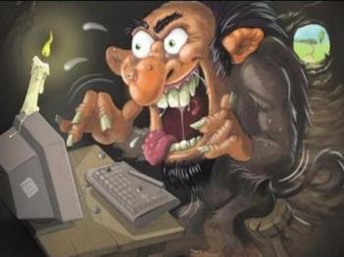
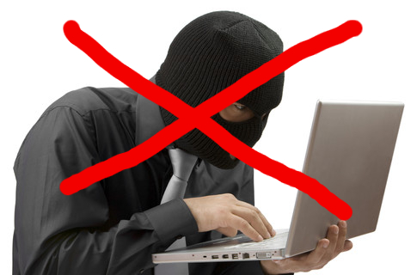
Интернет-хулиганство
Игнорируйте интернет- хулиганов.
Если вы не будете реагировать на их воздействия, большинству из них это, в конце концов, надоест и они уйдут.

Slide 32
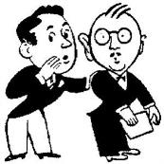
Недостоверная информация
Всегда проверяйте собранную в Сети информацию по другим источникам.
Для проверки материалов обратитесь к другим сайтам или СМИ – газетам, журналам и книгам.

Slide 33
Материалы нежелательного содержания
Используйте средства фильтрации нежелательного материала (например, MSN Premium’s Parental Controls или встроенные в браузер).
Научитесь критически относиться к содержанию онлайновых материалов и не доверять им.

Slide 34
Размещение личной информации
Никогда не публикуйте в них какую-либо личную информацию, в том числе фамилию, контактную информацию, домашний адрес, номера телефонов, название школы, адрес электронной почты, фамилии друзей или родственников, свои имена в программах мгновенного обмена сообщениями, возраст или дату рождения.
Никогда не помещайте в журнале провокационные фотографии, свои или чьи-либо еще, и всегда проверяйте, не раскрывают ли изображения или даже задний план фотографий какую-либо личную информацию.
47 миллионов пользователей заходят на сайт «Вконтакте» каждый день. Они могут увидеть информацию о тебе.

Slide 35
Размещение личной информации
Помни!
Все, что попало в интернет,
остается там навсегда
Фотографии
Комментарии
Личные контакты
Семья и родственники
Дом и покупки
Школа и отпуск
Фотографии, которые ты выложил вчера, смогут увидеть послезавтра и позже:
Одноклассники
Родители
Соседи
Учителя
Преподаватели ВУЗа
Твои дети
Действуй сегодня так, чтобы завтра не было стыдно!

Slide 36
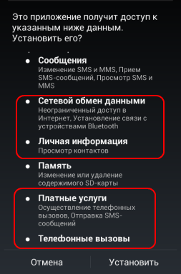
МОБИЛЬНЫЙ ИНТЕРНЕТ
В мобильном телефоне много важной информации!
Проверяй, какие права просит мобильное приложение!
Список контактов;
Личные фотографии/видеозаписи;
Данные доступа к электронной почте и иным аккаунтам в сети;
Данные о банковских картах и платежах;
Привязка к балансу сим-карты.
Следи за своим мобильным телефоном или планшетом!
Установи пароль на включение мобильного телефона!
Установи мобильный антивирус!
Игнорируй звонки и СМС с незнакомых номеров!
36
Notes:
36

Slide 37
Интернет-этикет
В интернете, как в реальной жизни
Искажать чужие фотографии
Выкладывать сцены насилия и унижения
Грубить и оскорблять в письмах и комментариях
Использовать чужие материалы без разрешения
Когда общаешься в онлайне, относись к другим людям так, как ты хотел бы, чтобы относились к тебе.
Избегай сквернословия и не говори вещей, которые заставят кого-то плохо себя чувствовать. Будь вежлив и дружелюбен
Откажись от общения с неприятным человеком, включи его в «черный список», удали из «друзей» или выйди из чата
Если тебя обижают в интернете – посоветуйся с родителями и учителями!
Кибербуллинг (троллинг): постоянные оскорбления и унижения в интернете

Slide 38
Интернет-зависимость
Признаки :
сидишь за компьютером больше 1 часа в день;
не хочешь отрываться от компьютера;
включаешь компьютер раньше, чем умоешься;
лучше поиграешь, чем поешь;
плохо спишь и не высыпаешься;
удобней общаться в сети, чем в жизни;
ругаешься с родителями, когда нужно выключить компьютер и помочь по дому, сделать уроки;
готов солгать, чтобы посидеть за компьютером подольше;
готов тратить деньги на бонусы в играх.
Ограничь пользование интернетом, живи реальной жизнью!

Slide 39
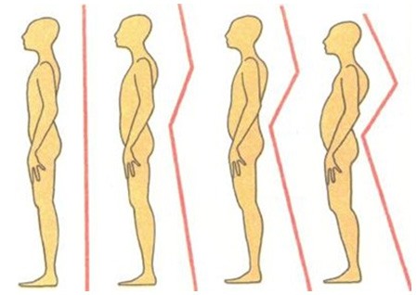
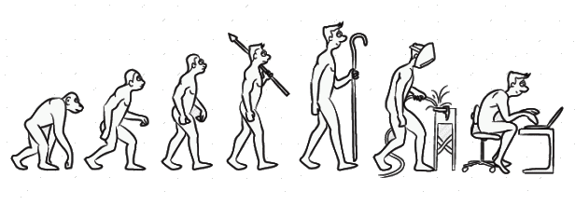
ИНТЕРНЕТ–ЗАВИСИМОСТЬ И ЗДОРОВЬЕ
По состоянию на 1 ноября 2017г. в УО 40% учащихся имеют отклонения в состоянии здоровья
15,5% - снижение остроты зрения
5% имеют хирургические заболевания
По 2,5% - плоскостопие, заболевание эндокринной системы, сколиоз, избыточная масса тела
Ограничь пользование интернетом, живи реальной жизнью!
Notes:
39

Slide 40
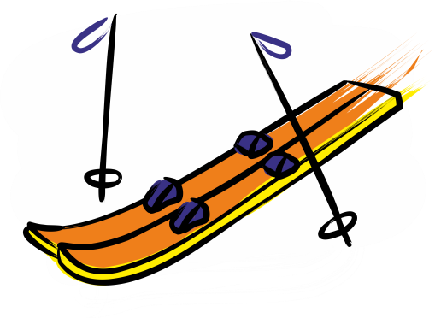
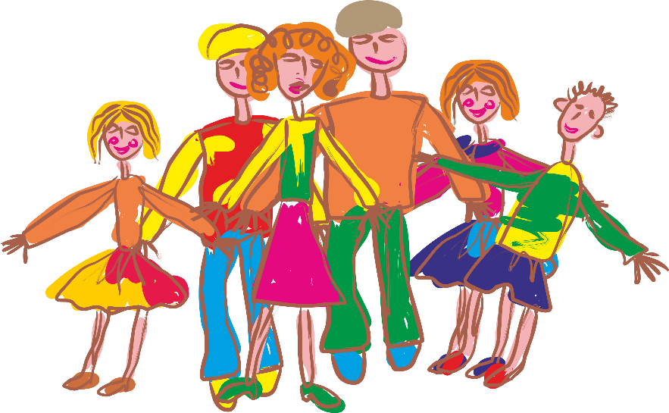
Цени свое время
Старайся больше времени проводить со своими родителями и близкими людьми!
А на интернет постарайся тратить
не больше 20-30 минут в день!

Slide 41
Решение педагогического совета
1. Обеспечение родителями и педагогами информационной безопасности несовершеннолетних обучающихся путем привития им навыков ответственного и безопасного поведения в современной информационно-телекоммуникационной среде
2. Обучение детей и подростков правилам ответственного и безопасного пользования услугами Интернет и мобильной (сотовой) связи, другими электронными средствами связи и коммуникации, в том числе способам защиты от противоправных и иных общественно опасных посягательств в информационно-телекоммуникационных сетях
3. Предупреждение совершения обучающимися правонарушений с использованием информационно-телекоммуникационных технологий
4. Информирование родителей обучающихся о видах информации, способной причинить вред здоровью и развитию несовершеннолетних, запрещенной или ограниченной для распространения на территории Российской Федерации, а также о негативных последствиях распространения такой информации

Slide 42
Помни!
Интернет может быть прекрасным и полезным средством для обучения, отдыха или общения с друзьями.
Но – как и реальный мир – Сеть тоже может быть опасна!

Slide 43
При грамотном подходе и контроле Интернет – прекрасный обучающий элемент, инструмент для наблюдения за развитием и проблемными зонами ребенка. Но без контроля ситуация легко скатывается в хаос. У детей Интернет-зависимость формируется быстрее, чем у взрослых. Детская психика податливей, виртуальный мир быстро становится для ребенка более комфортным, чем реальность, в которой надо слушаться родителей, ходить в школу и подчиняться скучным правилам. Если упустить момент, вытащить сына или дочь из киберпространства без помощи психологов или даже психиатров окажется невозможно.

Slide 44
СПАСИБО ЗА ВНИМАНИЕ!
БЕЗОПАСНОСТЬ
В ИНТЕРНЕТЕ:
касается всех,
касается каждого !

